Slide 1
INSTRUMENTO DE ANÁLISE DE FLUXO PEDAGÓGICO: uma proposta de gestão para o setor de tutoria EaD.
Luis Augusto Ebert – UNIASSELVI
Janes Fidélis Tomelin – UAM

Slide 2
INTRODUÇÃO_____________________________
Classe - Experiência Inovadora.
Setor Educacional - Educação Superior.
Áreas de Pesquisa em EaD – Gerenciamento e Organização.
Natureza do Trabalho – Relatório de Estudo Concluído.

Slide 3
INTRODUÇÃO_____________________________
EaD – Crescimento exponencial, com necessidade de ajustes nas questões pedagógicas e de processos.
As IES tiveram que se adaptar à rápida expansão, instigando a adoção de novas estratégias de gestão.
Entender e discutir os paradigmas da EaD tornam-se fundamentais para a construção de um modelo que atenda as necessidades de acadêmicos e instituições.

Slide 4
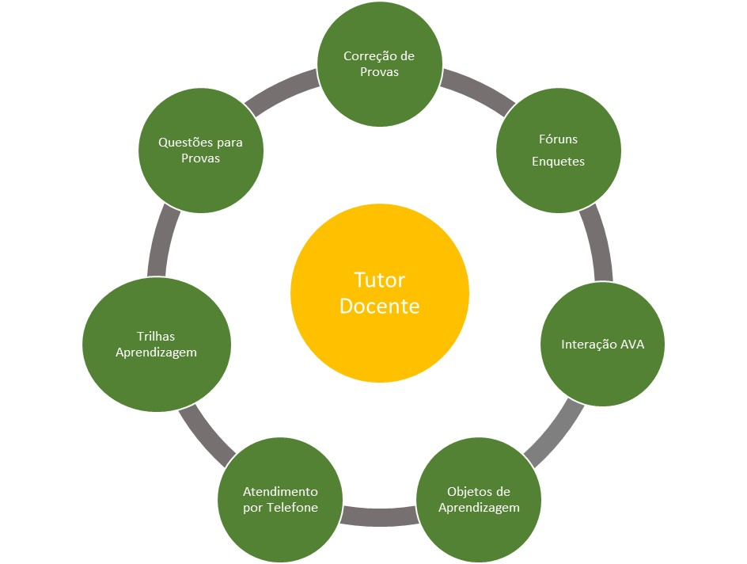
INTRODUÇÃO_____________________________
...quantas atribuições!!!

Slide 5
INTRODUÇÃO_____________________________
Para gerenciarmos todas as atividades de tutores e docentes no setor era necessário propor uma ferramenta de auxílio.
Surge o Instrumento de Análise de Fluxo Pedagógico – N de atividades e respectivo tempo para realização.
Ordenamento no fluxo de processos, visualização de gaps e gargalos, além da sobrecarga de trabalho.

Slide 6
INTRODUÇÃO_____________________________
...dos Objetivos do trabalho:
Propor um instrumento de análise quantitativa, que permitisse a gestão do setor de tutoria interna, com base em todas as atividades realizadas por tutores e docentes EaD da IES.

Slide 7
MATERIAL E MÉTODOS____________________
Grupo de Trabalho – GT, coordenado pelos Supervisores de Tutoria e Pró-Reitoria de Ensino.
No GT, envolvimento de todos atores do processo de EaD da instituição.
Levantamento do tempo médio gasto para cada atividade realizada pelo tutor ou docente.

Slide 8
MATERIAL E MÉTODOS____________________
* Obs: Houve ainda o monitoramento das atividades pontuais...

Slide 9
MATERIAL E MÉTODOS____________________
Registro do “N” de atividades = por ex. quantas provas corrigidas, número de questões e quantos atendimentos telefônicos.
Esse monitoramento era feito mensalmente – registro por tutor / docente = número de atividades e tempo total.
Além do “N” de atividades, convencionou-se atribuir pontos = a cada 5 min de atividades, tínhamos 1 ponto. Obs: rendimento do tutor.

Slide 10
MATERIAL E MÉTODOS____________________
Registro dos dados em planilhas específicas, utilizando-se o software Excel e Past.
Análise dos resultados – média e desvio padrão mensal.
Existência de diferenças significativas através do teste da ANOVA.
Gráficos ilustrativos que pudessem mostrar as demandas sazonais de acordo com cada atividade realizada.

Slide 11
RESULTADOS E DISCUSSÃO________________
Foi realizada coleta e análise de dados entre junho / 2011 a setembro / 2012.
Monitoradas as atividades de correção de provas, elaboração de trilhas e objetos de aprendizagem, questões para aplicação em provas, respostas aos acadêmicos através de protocolos de atendimento e atendimento on line, assim como atividades pontuais de conteúdo pedagógico.

Slide 12
RESULTADOS E DISCUSSÃO________________
Total de 90.277,88 horas de atividades realizadas no período.
Maiores médias 3.816,10 ± 829,17 estiveram associadas a correção de avaliações.
Atendimento a protocolos e requerimentos acadêmicos ocupando a segunda posição, com 773,24 ± 525,11 horas.

Slide 13
RESULTADOS E DISCUSSÃO________________
Em relação aos valores médios de horas para demais atividades, obervou-se para a elaboração de trilhas de aprendizagem (550,74 ± 422,83) e produção de questões (307,69 ± 203,79).
As menores demandas estiveram associadas ao o atendimento on-line (217,90 ± 587,81), elaboração de objetos de aprendizagem (217,62 ± 274,48) e atividades pontuais (135,23 ± 81,69).

Slide 14
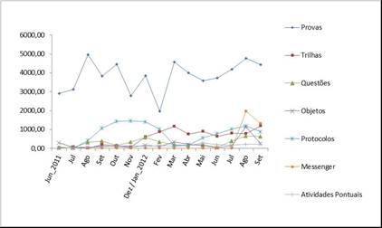
RESULTADOS E DISCUSSÃO________________
* A figura representa o número de horas mensais registradas para cada uma das atividades desenvolvidas no setor de tutoria durante o mês de junho/2011 a setembro/2012.

Slide 15
RESULTADOS E DISCUSSÃO________________
Na análise dos resultados pode-se atribuir a oscilação dos dados à:
Entrada de novos acadêmicos a cada início de semestre.
Maior demanda por correção das avaliações dissertativas.
Entrada de disciplinas específicas e/ou comuns a mais de um curso.
Oscilações aleatórias – amadurecimento do instrumento.

Slide 16
RESULTADOS E DISCUSSÃO________________
Algumas considerações importantes:
As oscilações do volume de atividades foram consideradas significativas através das análise de variância – ANOVA.
Horas de atividades X Horas de tutores e docentes = adequada gestão do setor.
Direcionamento do esforço para gargalos específicos.

Slide 17
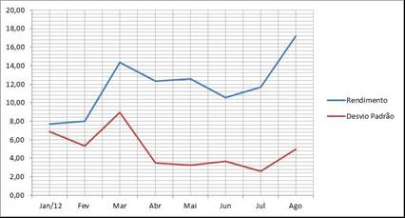
RESULTADOS E DISCUSSÃO________________
Análise do rendimento dos tutores e docentes:
* Este gráfico apresenta os valores médios calculados e respectivo desvio-padrão para todos docentes do setor de tutoria com carga horária de 20 horas semanais.

Slide 18
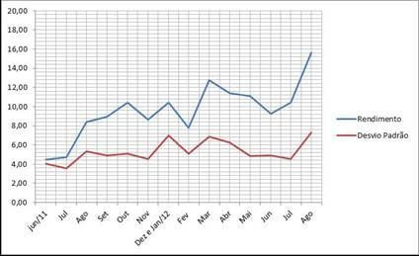
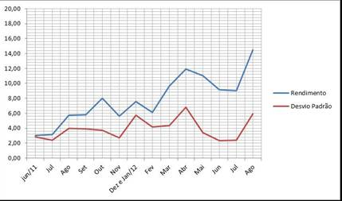
RESULTADOS E DISCUSSÃO________________
(A)
(B)
* Os gráficos acima apresentam o rendimento médio calculado e respectivo desvio-padrão dos tutores com carga horária semanal de 24 horas (A), e o rendimento dos tutores com carga horária de 40 horas (B) semanais.

Slide 19
RESULTADOS E DISCUSSÃO________________
Importante saber que:
Os valores médios passam a ser representativos para tomada de decisão quando observado uma distribuição normal dos dados.
No entanto, os dados não apresentavam essa condição no início do estudo, estando os resultados mascarados em relação a essa premissa.

Slide 20
RESULTADOS E DISCUSSÃO________________
Duas Hipóteses:
O instrumento de análise de fluxo pedagógico estava em fase de aprimoramento – N amostral insuficiente.
Diferença entre os valores de rendimento médio registrado entre os profissionais do setor, com valores muito altos para o desvio-padrão.

Slide 21
CONSIDERAÇÕES FINAIS__________________
Conclusões:
O instrumento deve ser aprimorado, mas serve para prever gargalos de um grande volume de atividades no setor.
Indicativos de sobrecarga de trabalho.
Contratação de tutores e/ou docentes.
Gestão eficiente e eficaz do setor de tutoria EaD.

Slide 22
AGRADECIMENTOS________________________
Os autores gostariam de agradecer a todos os integrantes do Grupo de Trabalho (GT) que de alguma forma contribuíram com sugestões para o aprimoramento do instrumento. Dentre estas, gostaríamos de destacar Adriana Giovanella, Ana Luisa Fantini Schmitt, Frederico Ferrarezi, Graziele Beiler Junkers, Cristiane Bonatti, José Alfredo Pareja Gomes, Jairo Gayo, Scheila Krenkel, Rodrigo Sommer e Luciane da Luz.

Slide 23
_____________________________________________
...Obrigado!!
Contato: luis.ebert@uniasselvi.com.br

